Slide 1
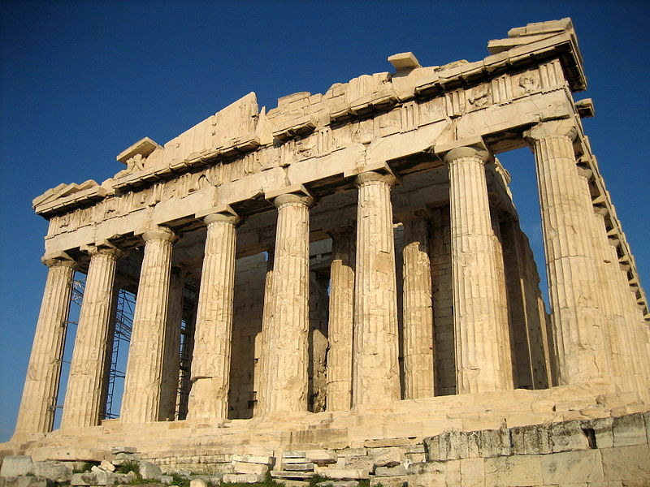
ANTICKÁ LITERATURA
ŘECKÁ LITERATURA

Slide 2
Periodizace řecké literatury
archaické období /od nejstarších dob do 6. století př. n. l./
attické období /5.-4. století př. n. l./
helenistické období /4. století př. n. l.-1. století n. l./

Slide 3
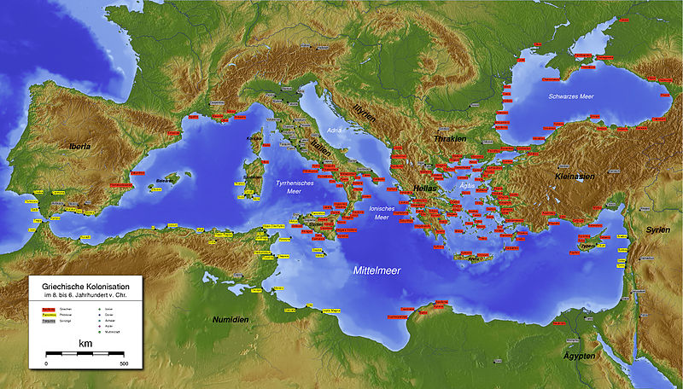
Řecká a fénická kolonizace

Slide 4
Archaické období: epika
Epos je rozsáhlá báseň, vyprávějící zpravidla pověsti o významných událostech z historie národa nebo o slavných činech národních hrdinů. Původně se předávaly ústně, později písemně.
Nejznámějšími eposy tohoto období jsou Ilias a Odyssea / 8. st. př. n. l./. Jejich autorem je Homér, pravděpodobně slepý věštec, o jehož životě kolovalo mnoho pověr. Námět obou básní pochází z okruhu pověstí o trojské válce.

Slide 5
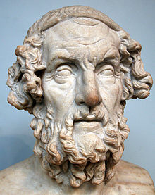
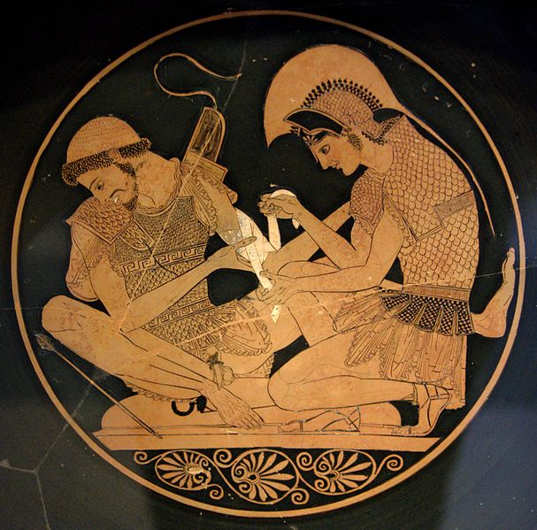
Výjev z Iliady – Achilles obvazuje Patrokla
Homér

Slide 6
Archaické období: epika
Bajky - krátká vyprávění, v nichž zvířata nebo věci jednají jako lidé. V jejich příhodách se obvykle zesměšňovaly vlastnosti lidí a mezilidské vztahy. Mohly být psány prózou nebo veršem. Často obsahovaly sociální kritiku, v závěru bajky zaznívá poučení.
Nejznámějším autorem bajek byl Ezop.

Slide 7
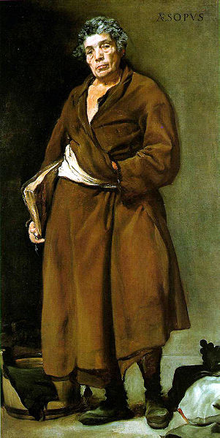
Ezop – obraz Diego_Velasquez

Slide 8
Archaické období: lyrika
Elegie - píseň s doprovodem píšťaly, skladby vážného obsahu, ale nemusely to být vždy žalozpěvy/.
Monodická lyrika - určená pro sólový zpěv za doprovodu lyry - milostné písně (básnířka Sapfó a básník Anakreón).
Ódy - básně původně určené ke zpěvu, psané slavnostním tónem, oslavující nějakou osobnost, událost nebo vlastnost (básník Pindaros).

Slide 9
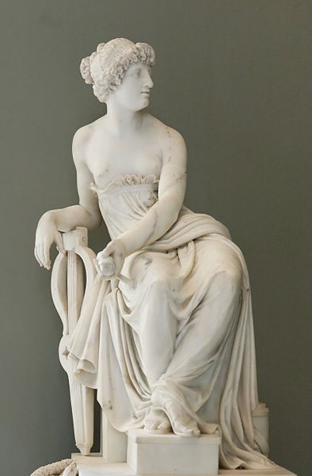
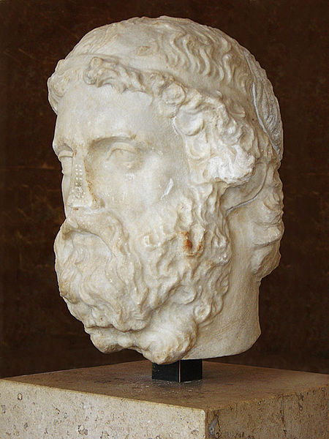
Sapfó
Anakreón

Slide 10
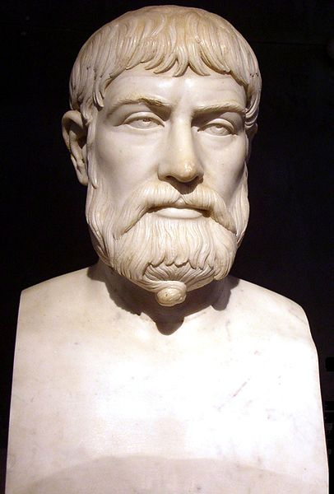
Pindaros

Slide 11
Attické období: drama
Divadlo mělo zpočátku funkci náboženskou, později zábavnou.
Hrálo se v amfiteátrech.
Směli hrát pouze tři herci (muži, hráli i ženské role) používali masek.
Významnou roli hrál chór - patnácti až dvacetičlenný sbor, který zasahoval do děje, komentoval události.
Rozvíjely se tragédie a komedie.

Slide 12
Znaky antické tragédie
čerpá téma z mytologie
hrdinové jsou odvážní a stateční, nebo krutí a samolibí
většinou se zde odehrává konflikt se silnějšími /osudem, bohy, zákonem/
končí tragicky
jednota času, děje a místa
děj se nečlení na dějství
spojení mluveného slova, zpěvu, tance
forma: veršovaná

Slide 13
Představitelé řecké tragédie
          Aischylos /525 - 456 př.n.l./ - tragédie Oresteia
          Sofoklés / asi 496 - 406 př.n.l./ - tragédie Král Oidipus
tragédie Antigona
          Euripidés /asi 485 - 460 - 406 př.n.l./ - tragédie Médeia

Slide 14
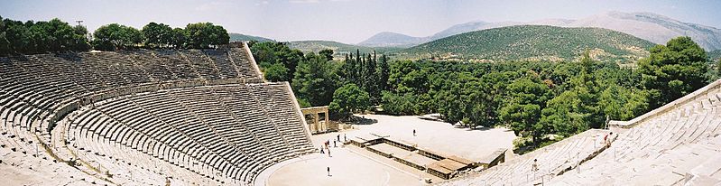
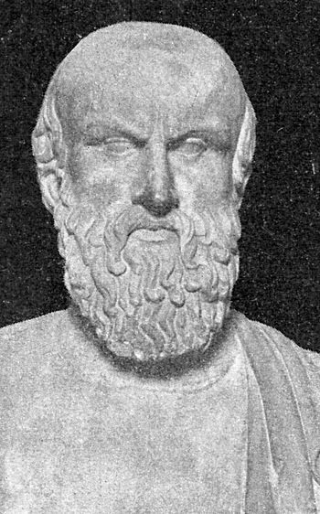
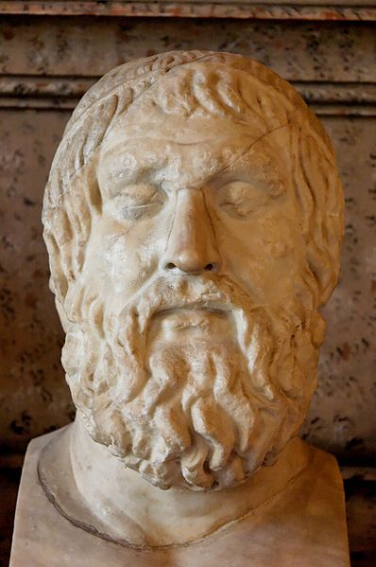
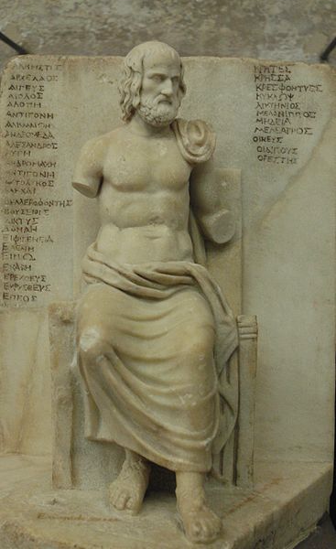
Řecké divadlo
Aischylos
Sofoklés
Euripidés

Slide 15
Znaky antické komedie:
komika
zesměšňuje jevy života
šťastný konec
útočí na politické poměry, soudobou morálku
založena na dialogu
Aristofanes / asi 446 - 385 př.n.l./
  komedie Žáby

Slide 16
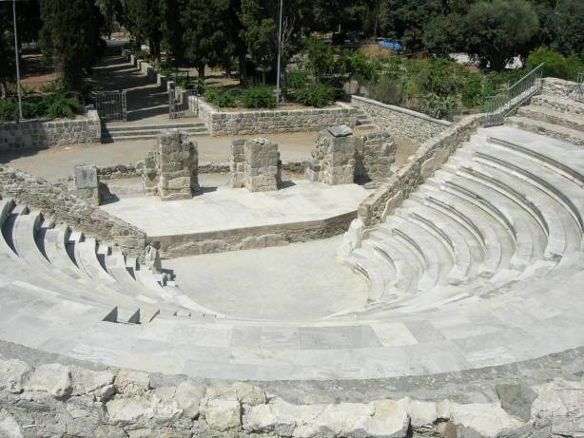
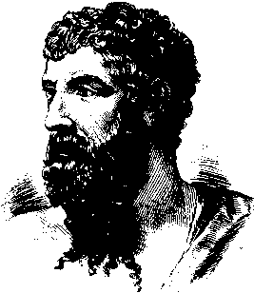
Aristofanes
Řecké divadlo

Slide 17
Attické období: historická próza
          „ otec historie“ Herodotos /asi 485-425/
          Thukydidés /asi 455 – 396/

Slide 18
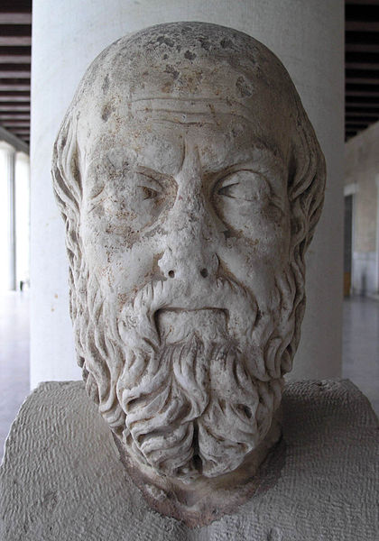
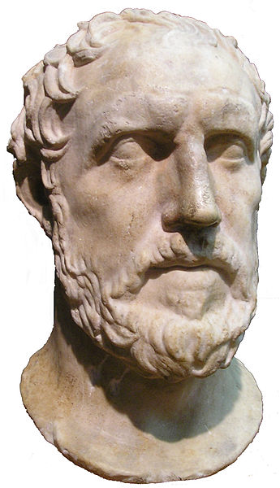
Herodotos
Thukydidés

Slide 19
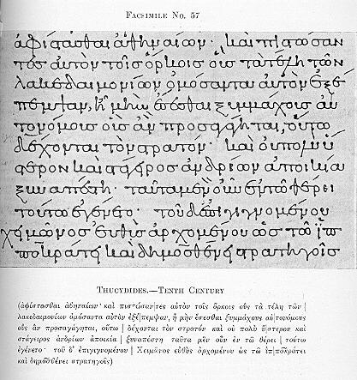
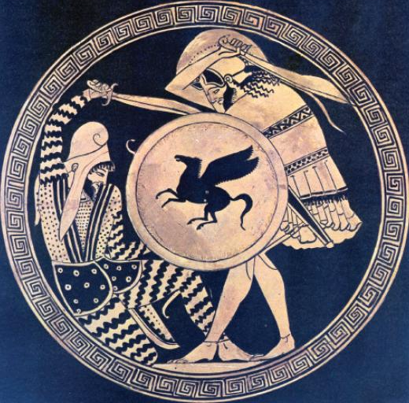
Thukididés – Dějiny peloponéské války

Slide 20
Attické období: řečnictví
          Demosténes /384 -322 př.n.l. / - nejvýznamnější antický řečník, proslavil se především tzv. filipikami /řeči proti králi Filipu II. Makedonskému/

Slide 21
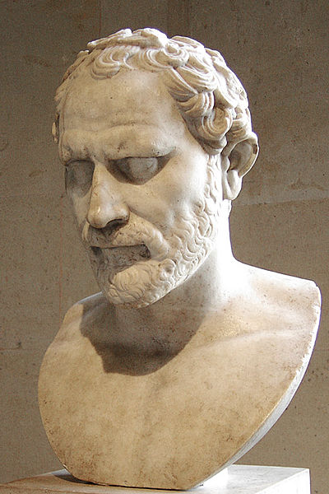
Demosténes

Slide 22
Attické období: filozofie
Sokrates
Platón - Ústava
Aristoteles - Poetika

Slide 23
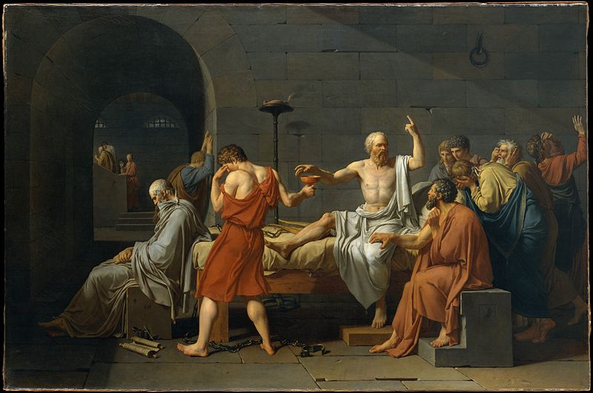
Sokratés – obraz Jacques-Louis David, The Death of Socrates

Slide 24
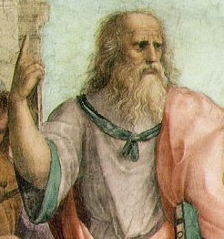
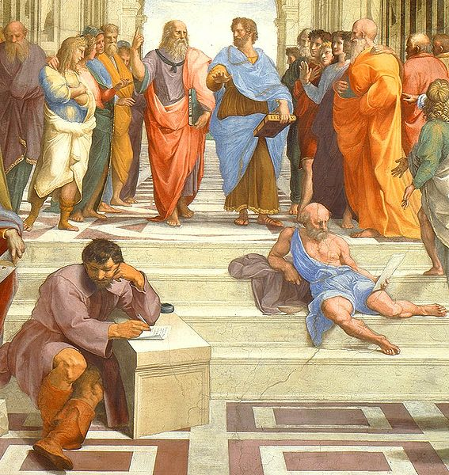
Platón – obraz Rafael Santi

Slide 25
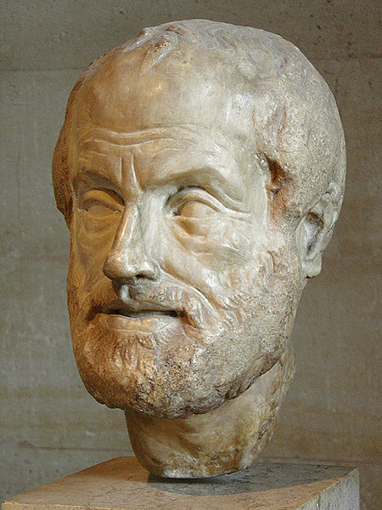
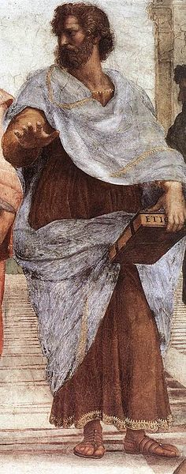
Aristoteles
Aristoteles – obraz Rafael Santi

Slide 26
Helenistické období
Řecká literatura se rozšiřuje na území Egypta, Přední Asie a Indie.
Centrem říše se stává Alexandrie v Egyptě, kde je založena obrovská knihovna.

Slide 27
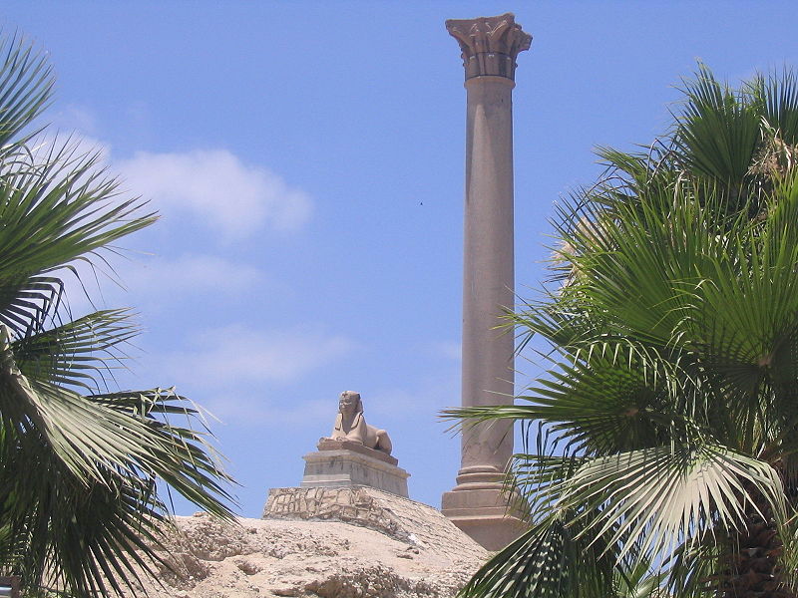
Alexandrie - Pompeiův sloup s Haremhebovou sfingou

